Slide 1
RBM & DBN
Hanyang university
조건희 freebeinq@gmail.com
조수필 jessay@hanyang.ac.kr
Notes:
안녕하세요 RBM 발표를 시작하겠습니다.

Slide 2
Contents
Introduction
RBM concepts
Energy-based model
RBM learning process
Conclusion
Example code (Python)
Notes:
발표 내용은 다음과 같습니다.

Slide 3
Introduction
3 Different approaches to train a neural network:
Supervised learning
Reinforcement learning
Unsupervised learning
Notes:
인공신경망의 학습방법은 크게 3가지가 있죠
지도학습
강화학습
비지도학습

Slide 4
Introduction
Supervised learning
?
NEURAL
NET
INPUT
OUTPUT
TARGET
Notes:
지도 학습 알고리즘을 잠시 리마인드 해보자면,
먼저 인풋 데이터셋이 인공신경망에 주어지게 되고, 신경망을 거쳐 나온 결과값을 타겟값과 비교하여 그 값이 비슷해지도록 하는 것입니다.

Slide 5
Introduction
What if we don’t have the targets?
?
?
?
NEURAL
NET
INPUT
OUTPUT
TARGET
Notes:
그런데
만약 타겟값이 없는 경우에는 신경망을 어떻게 학습할 수 있을까요?

Slide 6
Introduction
Unsupervised learning
NEURAL
NET
INPUT
OUTPUT
Notes:
이런 경우에 비지도학습 방법을 적용하게 됩니다.
신경망에는 인풋데이터만 주어지게 됩니다.
아웃풋 타겟(지도학습)이나 보상(강화학습)같은 것은 주어지지 않습니다.
비지도학습의 목표는 데이터에서 패턴을 찾는 것입니다.
그래서 그 데이터들을 표현할 새롭고 유용한 방법을 찾는 것이라고 생각하시면 됩니다.

Slide 7
Introduction
Using unsupervised learning algorithm, we can do:
Pattern recognition
Data clustering
Object recognition
Feature extraction
Data dimensionality reduction
Notes:
비지도학습 알고리즘을 활용한 기술로는
패턴 인식
데이터 클러스터링
물체 인식
Feature extraction
데이터 차원축소
등이 있습니다.

Slide 8
Introduction
Techniques to do unsupervised learning:
Restricted Boltzmann Machine(RBM)
Autoencoders
Self-Organizing Maps(SOM)
Principal Component Analysis(PCA)
K-Means
Notes:
다루게 될 데이터의 특성과 그 활용 방향에 따라서
비지도학습의 기법도 여러가지로 나뉘게 됩니다.
대표적으로 RBM, 오토인코더, 셀프오거나이징맵, PCA, K평균 기법 등이 있습니다.

Slide 9
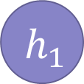
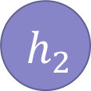
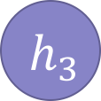


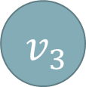
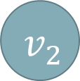
RBM concepts
2 layers
Visible layer
Hidden layer
“Restricted”
Extract features in data
Stochastic
Hidden layer
$${ h}_{1}$$
$$h_{2}$$
$$h_{3}$$
$$v_{1}$$
$${ v}_{2}$$
$$v_{3}$$
$$v_{4}$$
Visible layer
Notes:
이제 오늘의 주제인 RBM에 대해 설명하겠습니다.
RBM은 기본적으로 비저블 레이어와 히든 레이어 단 2개의 계층으로 이루어진 모델입니다.
각 레이어에 속해있는 노드들은 0 또는 1의 값을 갖습니다.
RBM의 가장 큰 특징은 신경망의 연결이 같은 계층으로는 없다는 것입니다.
같은 계층에 있는 노드와의 연결을 “제한” 했기 때문에 Restricted 라는 이름이 붙었습니다.
(구조적으로 히든 노드 간 연결이 없으므로 조건부독립이 성립하며 계산 시간을 크게 줄여주는 이유가 됨.)
(인풋노드들 간에도 조건부독립 성립)
RBM을 학습한다는 것은 인풋데이터로부터 모델의 알려지지 않은 부분, 즉, 히든레이어의 특징을 확률적으로 추정하는 과정이라고 할 수 있습니다. 그러한 확률추정과정에서 인풋 데이터가 재구성됩니다.

Slide 10
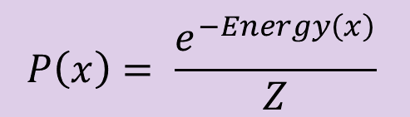
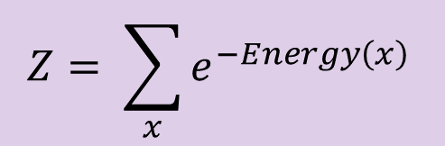
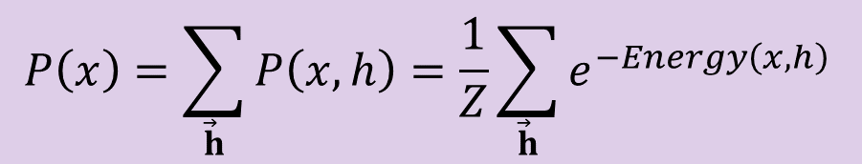
Energy-based model
Definition
Energy function → optimization
Probability distribution
$$P\left(x\right)= \frac{e^{−Energy\left(x\right)}}{Z}$$
$$Z= \sum_{x}{e^{−Energy\left(x\right)}}$$
(1)
$$P\left(x\right)=\sum_{\vec{h}}{P\left(x,h\right)}=\frac{1}{Z}\sum_{\vec{h}}{e^{−Energy\left(x,h\right)}}$$
(2)
Notes:
확률적 추정과정이라는 것에 대해 자세히 설명하기 위해 에너지 기반 모델에 대해 잠시 언급하겠습니다.
에너지 기반 모델은,
현재 상태에 대한 에너지 함수를 정의하고, 그 에너지가 최소가 되도록 에너지함수의 파라미터들을 학습하여 최적화하는 모델을 말합니다.
에너지 기반 확률 모델에서는 에너지 함수를 이용해 확률분포를 정의합니다. 식(1)
(물리학에서 온 개념으로 볼츠만 분포 하에서 운동하는 분자의 에너지 상태를 확률적으로 표현하는 식임.)
모델의 표현력을 증가시키기 위해 관측되지 않은 변수(h)들을 추가하면 확률분포가 식(2)와 같이 표현됩니다.

Slide 11
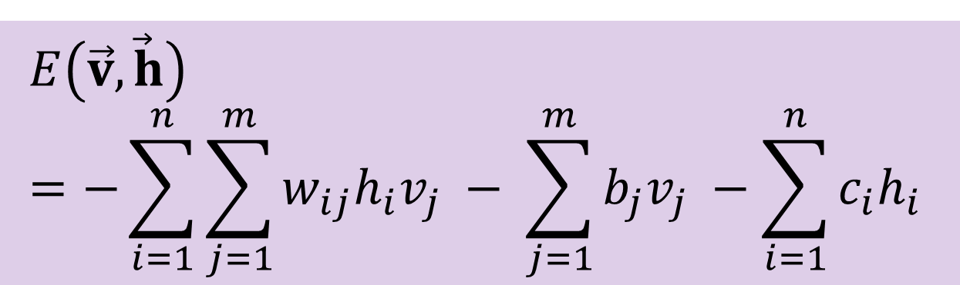
Energy-based model
RBM Energy function
$$E\left(\vec{v},\vec{h}\right)=−\sum_{i=1}^{n}{\sum_{j=1}^{m}{w_{ij}h_{i}v_{j} − \sum_{j=1}^{m}{b_{j}v_{j} −\sum_{i=1}^{n}{c_{i}h_{i}}}}}$$
(3)
weight
bias
Notes:
RBM의 에너지함수는 식(3)처럼 정의 됩니다. (물리학에서 가져온 식)
각 노드들과 weight, bias 들이 에너지함수의 파라미터가 됩니다.

Slide 12
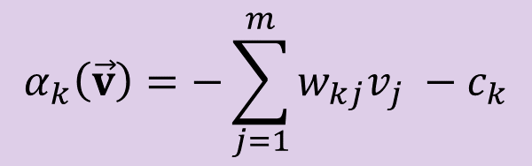
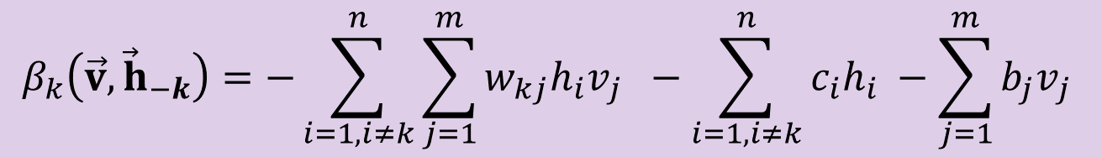
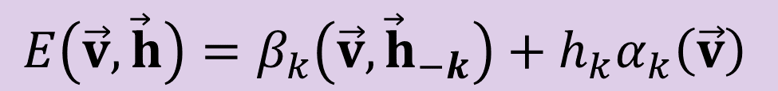
Energy-based model
RBM Energy function
$$α_{k}\left(\vec{v}\right)=−\sum_{j=1}^{m}{w_{kj}v_{j} }−c_{k}$$
(4)
$$β_{k}\left(\vec{v}, {\vec{h}}_{−k}\right)=−\sum_{i=1, i≠k}^{n}{\sum_{j=1}^{m}{w_{kj}h_{i}v_{j} } }−\sum_{i=1, i≠k}^{n}{c_{i}h_{i} }−\sum_{j=1}^{m}{b_{j}v_{j} }$$
(5)
$$E\left(\vec{v},\vec{h}\right)=β_{k}\left(\vec{v}, {\vec{h}}_{−k}\right)+h_{k}α_{k}\left(\vec{v}\right)$$
(6)
Notes:
RBM의 에너지함수는 식(3)처럼 정의 됩니다. (물리학에서 가져온 식)
각 노드들과 weight, bias 들이 에너지함수의 파라미터가 됩니다.
식(4)와 식(5)와 같은 형태로 알파와 베타의 함수를 정의하면 위의 에너지함수는 식(6)처럼 표현할 수 있습니다.
이 수식은 임의의 히든 노드가 곱해진 항들과 그렇지 않은 항들로 구분해 표현한 식입니다.
히든레이어 전체를 나타내는 h벡터에 아래첨자로 –k 라고 붙인 것은 h벡터 중 k번째 노드를 제외한 나머지들로 이루어진 벡터를 의미합니다.
지금까지 나온 식들은 RBM의 feed forward 과정에서 재료로 사용됩니다.

Slide 13







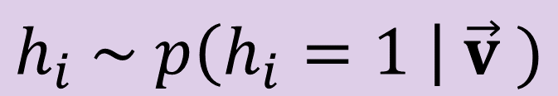
RBM learning process
Feed forward
$${ h}_{1}$$
$$h_{2}$$
$$h_{3}$$
$$h_{i} \sim p\left(h_{i}=1 \right| \vec{v} )$$
$$v_{1}$$
$${ v}_{2}$$
$$v_{3}$$
$$v_{4}$$
Notes:
RBM의 feed forward 방식은 다음과 같습니다.
비주얼 레이어가 신경망에 주어지고
웨이트가 임의의 값으로 초기화 되어있으면
히든 레이어의 노드들이 갖는 값은
비주얼 레이어의 노드들이 주어졌을 때의 조건부 확률로 정해지게 됩니다.
이 확률을 계산하는 데에
앞에서 정의했던 에너지함수와 확률분포가 사용됩니다.

Slide 14
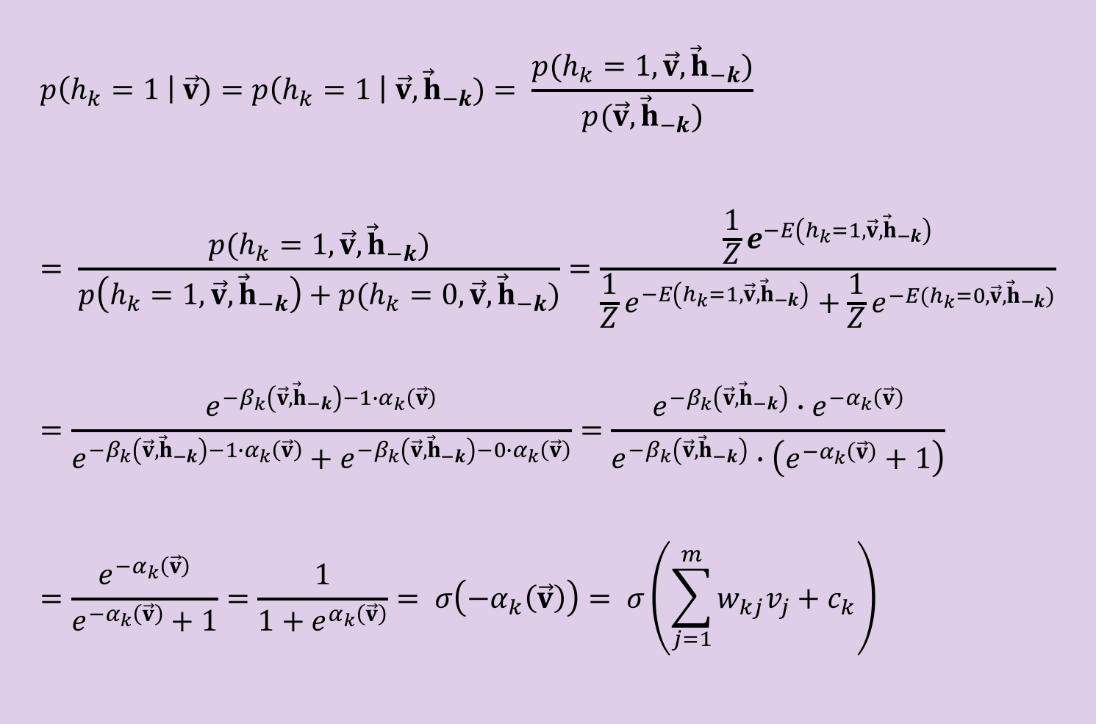
$$p\left(h_{k}=1 \right| \vec{v})=p\left(h_{k}=1 \right| \vec{v}, {\vec{h}}_{−k})= \frac{p(h_{k}=1,\vec{v}, {\vec{h}}_{−k})}{p(\vec{v}, {\vec{h}}_{−k})}= \frac{p(h_{k}=1,\vec{v}, {\vec{h}}_{−k})}{p\left(h_{k}=1,\vec{v}, {\vec{h}}_{−k}\right)+p(h_{k}=0,\vec{v}, {\vec{h}}_{−k})}=\frac{\frac{1}{Z}e^{−E\left(h_{k}=1,\vec{v}, {\vec{h}}_{−k}\right)}}{\frac{1}{Z}e^{−E\left(h_{k}=1,\vec{v}, {\vec{h}}_{−k}\right)}+\frac{1}{Z}e^{−E(h_{k}=0,\vec{v}, {\vec{h}}_{−k})}}=\frac{e^{{−β}_{k}\left(\vec{v}, {\vec{h}}_{−k}\right)−1∙α_{k}\left(\vec{v}\right)}}{e^{−β_{k}\left(\vec{v}, {\vec{h}}_{−k}\right)−1∙α_{k}\left(\vec{v}\right)}+e^{−β_{k}\left(\vec{v}, {\vec{h}}_{−k}\right)−0∙α_{k}\left(\vec{v}\right)}}=\frac{e^{{−β}_{k}\left(\vec{v}, {\vec{h}}_{−k}\right)}∙e^{−α_{k}\left(\vec{v}\right)}}{e^{{−β}_{k}\left(\vec{v}, {\vec{h}}_{−k}\right)}∙\left(e^{−α_{k}\left(\vec{v}\right)}+1\right)}=\frac{e^{−α_{k}\left(\vec{v}\right)}}{e^{−α_{k}\left(\vec{v}\right)}+1}=\frac{1}{{1+e}^{α_{k}\left(\vec{v}\right)}}= σ\left(−α_{k}\left(\vec{v}\right)\right)= σ\left(\sum_{j=1}^{m}{w_{kj}v_{j}+c_{k}}\right)$$
(7)
Notes:
그럼 이 식들을 이용해서 h_k가 활성화될 조건부 확률을 계산해보면
식(7)처럼 전개됩니다.
~~~
결론적으로 말씀드리자면,
비주얼레이어가 주어졌을 때 히든 레이어의 임의의 노드 h_k가 활성화될 조건부확률은
h_k와 이어진 모든 비주얼 노드들의 가중합에 h_k의 bias 항을 더한 값이 시그모이드 함수를 거친 값이 됩니다.
다른 말로 말하자면,
이 확률 추정 과정은 관측된 값인 비주얼 레이어로 관측한적 없는 히든 레이어가활성화될 확률을 추정하는 과정이고
그 과정에서 사용되는 식이 MLP에서 feed forward 과정에서 사용되는 액티베이션과 같은 형태를 띠게 됩니다.
MLP와 다른 점은 시그모이드를 거쳐 나온 값이 그대로 노드의 값으로 사용되는 것이 아니라 그 노드가 활성화될 확률로 사용된다는 것입니다.

Slide 15
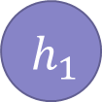
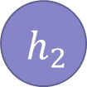
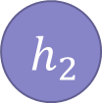


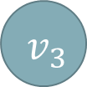
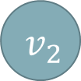
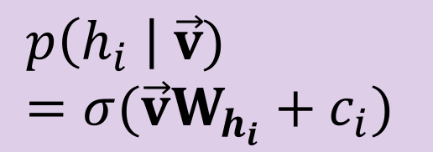
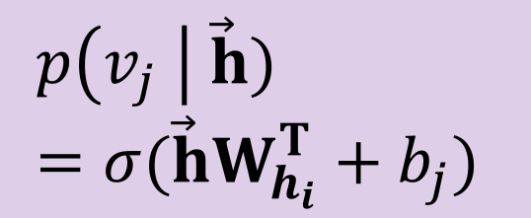
RBM learning process
Feed forward
$${ h}_{1}$$
$$h_{2}$$
$$h_{2}$$
Reconstruction
$$p\left(h_{i} \right| \vec{v})=σ(\vec{v}W_{h_{i}}+c_{i})$$
$$p\left(v_{j} \right| \vec{h})=σ(\vec{h}W_{h_{i}}^{T}+b_{j})$$
$$v_{1}$$
$${ v}_{2}$$
$$v_{3}$$
$$v_{4}$$
Notes:
방금 계산했던 식(7)에 의해 비주얼레이어로부터 히든레이어의 값을 결정할 수 있게 되었습니다.
계속해서 신경망을 학습하기 위해서는 반대로 히든레이어의 값들로 비주얼레이어의 값들을 추정하는 과정이 필요합니다.
이 과정을 reconstruction이라고 합니다.
이때에 weight 매트릭스는 방금 사용했던 매트릭스를 그대로 사용하면 됩니다.
계산 과정 또한 동일합니다.
이렇게 두 확률변수의 조건부확률분포가 주어지면
깁스 샘플링을 통해 모델 자체의 분포에 대한 표본을 구할 수 있다고 합니다.
여기서 깁스 샘플링(확률적으로 결정되는 거라 샘플링이라는 이름을 붙인 듯)이란 피드포워드와 리컨스트럭션을 반복적으로 수행하는 것을 말합니다.
깁스샘플링을 충분히 많이 하면 RBM은 에너지 관점에서 에너지 평형 상태에 도달하게 된다고 합니다.
(초기 상태에 관계 없이 모델 자체의 분포에 대한 표본을 수집할 수 있게 된다고 함….)
이렇게 재구성된 인풋은 RBM의 파라미터 업데이트에 사용됩니다.

Slide 16
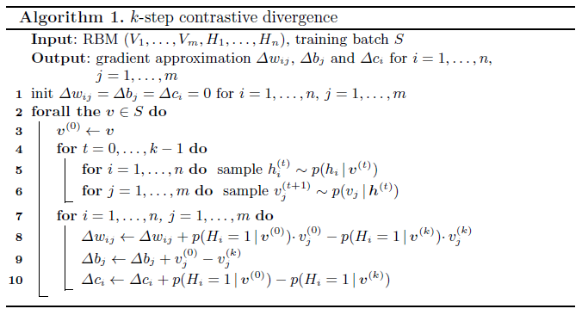
RBM learning process
Gibbs sampling
Parameter
update
Notes:
파라미터들을 업데이트하는 구체적인 알고리즘은 다음과 같습니다.
6번째 줄까지의 내용은 깁스 샘플링의 과정을 보여주고 있습니다.
그 아래의 8번째 줄에서 10번째 줄까지의 내용이
파라미터 업데이트를 위한 변화량을 계산하는 과정입니다.
업데이트하는 식은 결과적으로 표현되어 있는 식을 보시면 기존 인풋값과 리컨스트럭션된 인풋값을 비교하여 그 변화량을 계산하는 것을 알 수 있습니다.
이 알고리즘에서 k라는 파라메터는
피드포워드와 리컨스트럭션과정을 몇번이나 반복한 후에
가중치와 바이어스를 업데이트할 것인지를 결정하는 상수입니다.
계산의 속도 향상을 위해 k의 값으로 1을 사용해도 학습 성능에는 지장이 없다고 합니다.
이 알고리즘을 contrastive divergence 라고 부릅니다. (CD-k 라는 표현이 자주 나옴.)
학습이 잘 되면 재구성된 인풋 데이터가 원래의 인풋데이터와 같아진다.

Slide 17
Conclusion
Why RBM?
Feature Extractor
Pre-training for supervised learning
Deep Belief Network
Deep Auto-Encoder
Collaborative filtering
Conditional RBM
Notes:
RBM을 왜 알아야 할까요?
RBM이 어디에 사용되는지 보겠습니다.
RBM이 하는 역할이 데이터의 특징을 추출하는 것이기 때문에
지도학습의 전처리 단계에서도 사용되고(학습 속도를 높일 수 있다.)
콜라보레이티브 필터링에서도 사용된다고 합니다.

Slide 18
Example code (Python)
Reference
https://github.com/Cospel/rbm-ae-tf
https://github.com/eriklindernoren/ML-From-Scratch
Notes:
튜토리얼 코드는 깃헙에서 찾은 코드인데 RBM 구조를 잘 보여주고 있어서 가져왔습니다.

Slide 19
Q & A

Slide 20
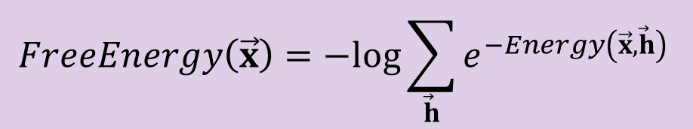
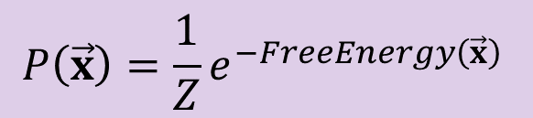
Energy-based model
Free energy
$$P\left(\vec{x}\right)={\frac{1}{Z}e}^{−FreeEnergy\left(\vec{x}\right)}$$
(3)
$$FreeEnergy\left(\vec{x}\right)=−log⁡\sum_{\vec{h}}{e^{−Energy\left(\vec{x},\vec{h}\right)}}$$
(4)
Notes:
식(2)에서 관측되지 않은 노드들에 의한 표현이 추가되었기 때문에 자유에너지 개념을 도입하여 식(2)와 (3)을 통해 식(4)와 같이 표현할 수 있게 됩니다. (물리학에서 깁스 자유에너지에서 이름을 가져왔다고 함.)

Slide 21
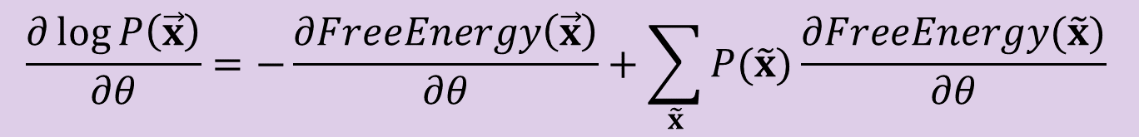
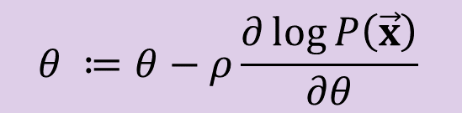

Energy-based model
EBM learning process – Log-likelihood Gradient
$$θ ≔θ−ρ\frac{∂\log{P\left(\vec{x}\right)}}{∂θ}$$
← Update rule for parameter $θ$
$$\frac{∂\log{P\left(\vec{x}\right)}}{∂θ}=−\frac{∂FreeEnergy\left(\vec{x}\right)}{∂θ}+\sum_{\tilde{x}}{P(\tilde{x})\frac{∂FreeEnergy(\tilde{x})}{∂θ}}$$
(5)
Notes:
에너지 기반 모델은 관측데이터의 log likelihood를 이용하여 모델 파라미터 theta에 대한 gradient descent를 통해 학습할 수 있음.
식(5)에서 첫번째 항은 관측데이터인 x벡터가 주어지면 쉽게 구할 수 있지만, 두번째 항은 가능한 모든 인풋에 대해 계산해야 하므로 시간이 매우 오래 걸립니다.
여기서 x틸드는 모델이 에너지 평형상태에 있을 때의 분포를 의미한다고 합니다.
관측된 분포로부터 자유 에너지를 빠르게 계산할 수 있으면 몬테카를로 방법을 사용해서 확률분포를 추정 가능.
접근 방법
모델에 맞는 에너지함수 정의
(히든 유닛이 있다면) 자유 에너지 정의
에너지 함수로부터 확률분포 전개
LL 그래디언트 전개
MCMC method 마코프체인 몬테카를로 방법을 이용해 모델의 기대값 계산하여 결과적으로 그래디언트 추정

Slide 22

Energy-based model
Approach
Define Energy function
Define FreeEnergy
$P\left(x\right)= \frac{e^{−Energy\left(x\right)}}{Z}$
Log-likelihood gradient
MCMC method → gradient
Notes:
전체적인 에너지 기반 모델의 학습 과정은 이렇게 됩니다.
모델에 맞는 에너지함수 정의
(히든 유닛이 있다면) 자유 에너지 정의
에너지 함수로부터 확률분포 전개
LL 그래디언트 전개
MCMC method 마코프체인 몬테카를로 방법을 이용해 모델의 기대값 계산하여 결과적으로 그래디언트 추정

